Slide 1
SERVISNO-ORIJENTISANE ARHITEKTURE
Prof. Dr. Dragan Stojanović
Vukašin Popović 17359

Slide 2
Projekat I

Slide 3
Mikroservisi
Database_nodejs servis vrsi pristup MongoDB (noSql, document model) cloud bazi uz pomoć mongoose paketa.
Database_nodejs servis ima svoj REST API preko kog pristupa bazi (GET, POST, PUT, DELETE).
Gateway_app servis implementira REST API (CRUD operacije za valute) i dostupan je preko Swagger interfejsa.
Swagger je dostupan na adresi https://localhost:49153/swagger/index.html

Slide 4
Svaki servis se nalazi unutar sopstvenog kontejnera.
Za Gateway Api (gateway_app) servis korišćen je .Net Core framework.
Za eksterni API korišćen je Currency Exchange Api (https://currency-exchange.p.rapidapi.com/exchange?from=EUR&to=) koji pruza trenutnu vrednost valute u EUR protivrednosti.
Pristup bazi se vrsi sa database_nodejs servis koje je pisan u nodeJs framework-u.
Za dataset koriscen je Currency Exchange Rates (https://www.kaggle.com/datasets/ruchi798/currency-exchange-rates) koji prikazuje starije vrednosti i sluzi kao uzorak za sve postojeće vrednosti.

Slide 5
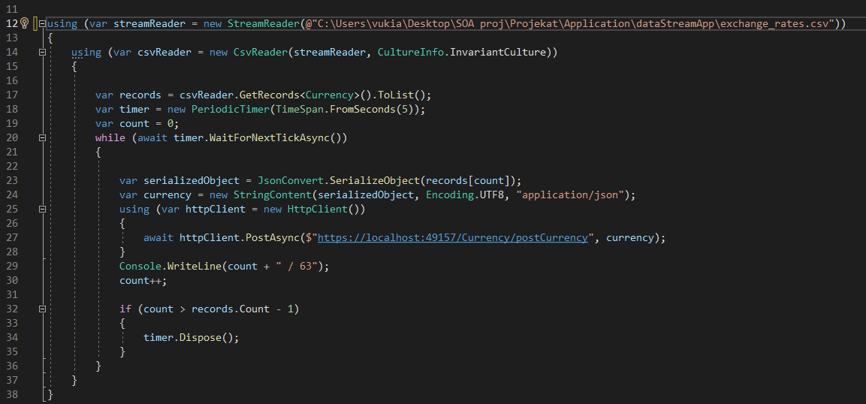
Helper App
Vrsi periodicni upis podataka u bazu preko POST metode iz gateway servisa

Slide 6
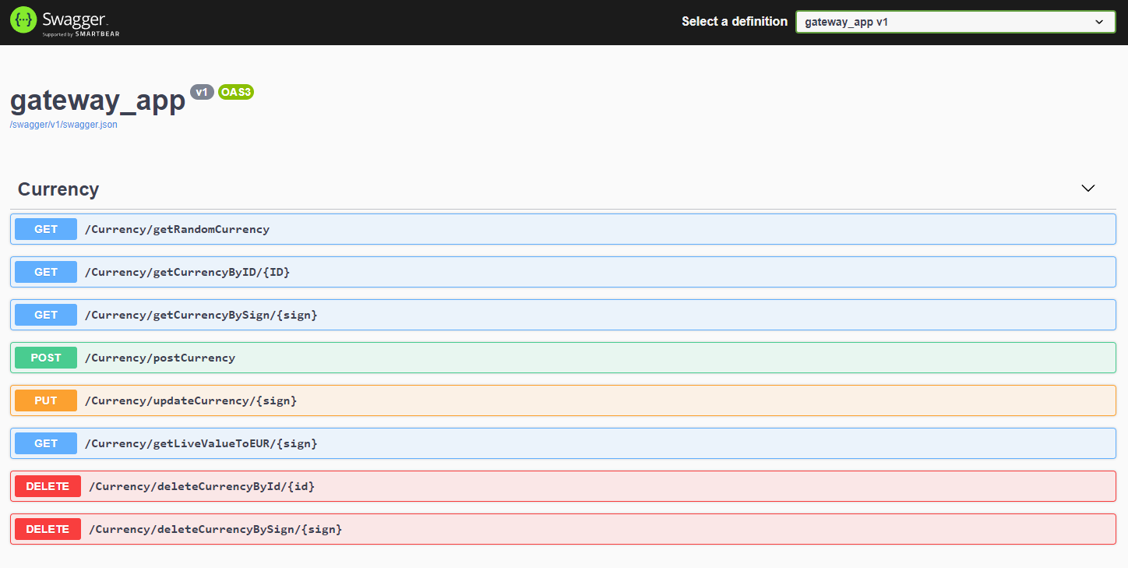
Swagger UI

Slide 7
Projekat II

Slide 8
Mikroservisi
Svi servisi se izvršavaju u kontejnerima.
Prosirenje Projekta I, isti dataset i public Api.
U gateway servis iz projekta I prosiruje se POST metoda publishovanjem na Mosquitto mqtt.
Analytics servis je pisan u nodeJs framework-u.
Koristi gRPC protokol za slanje notifikacija i upisuje u InfluxDB bazu.
Notification_app servis je pisan u python-u.
Ispisuje podatke koje mu je poslao Analytics servis.

Slide 9
Tok podataka
Pomoćna aplikacija poziva POST metodu Gateway servisa koji publikuje podatke na MQTT topic “currency” na koji je pretplaćen Analytics servis.
Pri prijemu podatka na “currency” podaci se publikuju na “ekuiper-input” na koji je preplaćen eKuiper.
Pri prijemu podataka na “ekuiper-input” podaci se analiziraju i ako je odnos konkretne valute sa eurom veci od 1:5 onda taj podatak eKuiper publikuje na topic “ekuiper-output”
Analytics servis je takođe preplaćen i na “ekuiper-output” i kada podaci stignu upisuje ih u InfluxDB bazu, najmanje vreme postavlja za novi rekord i šalje poruku o trenutnoj vrednosti preko gRPC-a Notification servisu
Notification implementira gRPC server i medotu Notify() koja loguje poruku sa informacijama o potrebi za konverziju.

Slide 10
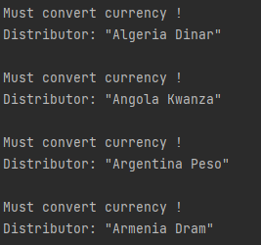
Notification service

Slide 11
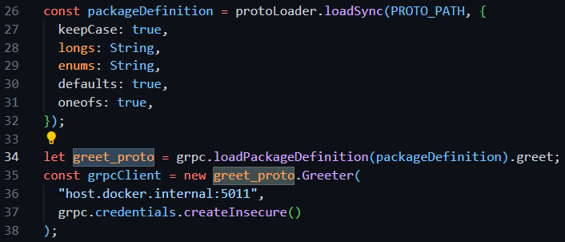
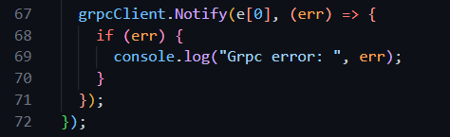
gRPC

Slide 12
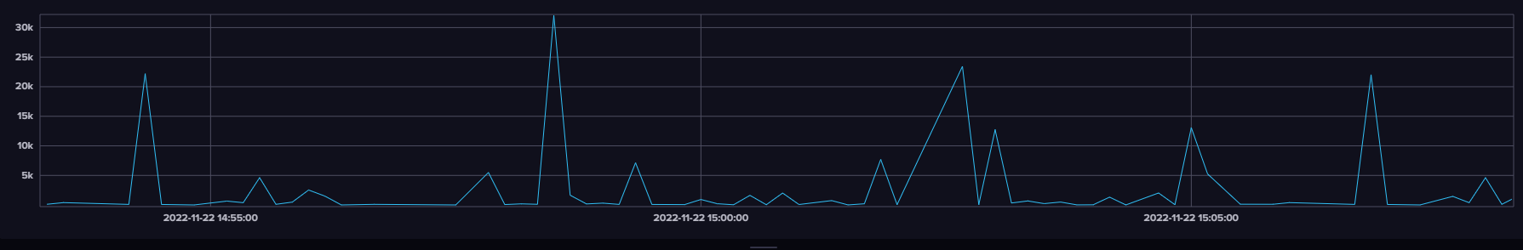
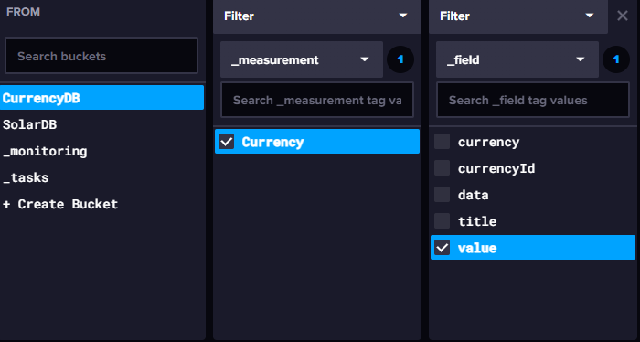
InfluxDB

Slide 13
Projekat III

Slide 14
Podaci statistika solarnih elektrana.
https://www.kaggle.com/datasets/anikannal/solar-power-generation-data
Svaki mikroservis radi u okviru Docker kontejnera.
Pomocna aplikacija se nalazi u folderu sensorDataGeneration, koja cita podatke o kvalitetu vode i salje ih na EdgeX Foundry platformu.
Skripte koje se nalaze u folderu deviceCreation se koriste samo prilikom prvog startovanja na nekoj aplikaciji

Slide 15
Mikroservisi
Visualization Tehnologija NodeJS.
Podatke koje dobija od EdgeX mqtt protokola smesta u influxDB.
Pomocu grafane omogucena je vizuelizacija podataka.
Monitoring Tehnologija .NET 6.
Podatke koje dobija od EdgeX mqtt protokola analizira i salje edgeX. komandu da se promeni boja kvadratica ColorApp.

Slide 16
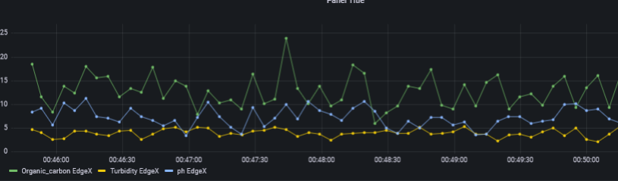
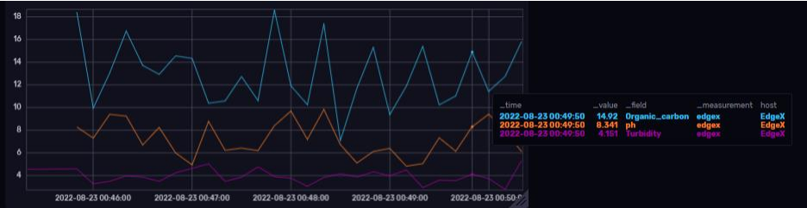
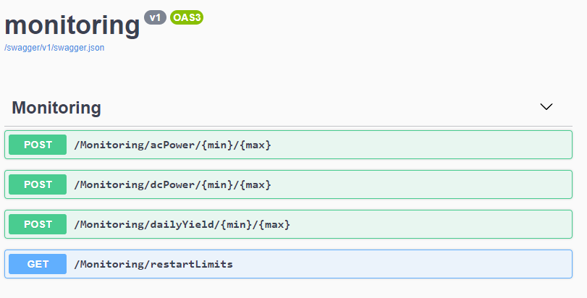
InfluxDB, Grafana i Swagger UI

Slide 17
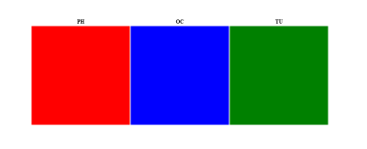
Collor Change App
Crvena boja znaci da je ispod dozviljenog opsega.
Plava boja znaci da je iznad dozvoljenog opsega.
Zelena boja znaci da je u granicama dozvoljenog opsega.

Slide 18
Hvala na paznji

